Slide 1


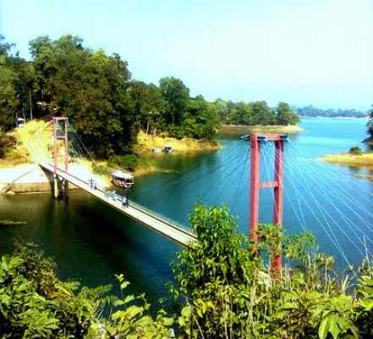
স্বাগতম

Slide 2


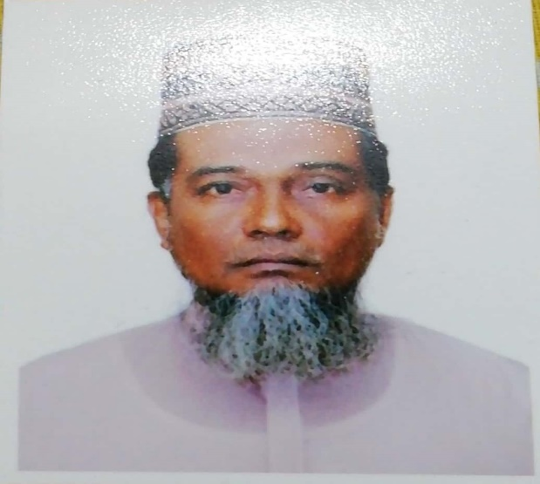

পরিচিতি
মোঃ নূরুল আমিন
সিনিয়র শিক্ষক
হাসানপুর শাহ আলম চৌধুরী
হাই স্কুল এন্ড কলেজ,ফুলগাজী,ফেনী।

Slide 3
পাঠ পরিচিতি
শ্রেণিঃনবম-দশম
বিষয়ঃগণিত
অধ্যায়ঃষোল
সময়ঃ৪৫মিনিট

Slide 4
প্রয়োজনীয় সূত্র
১) ত্রিভুজের ক্ষেত্রফল= 1 × ভূমি × উচ্চতা
2
২) সমকোণী ত্রিভুজের ক্ষেত্রে,
ত্রিভুজের ক্ষেত্রফল = 1 ab বর্গ একক
2
৩) দুই বাহু এবং অন্তর্ভুক্ত কোণের ক্ষেত্রে,
ত্রিভুজের ক্ষেত্রফল = 1 ab sinθ বর্গ একক
2
৪) তিন বাহু দেওয়া থাকলে সেই ক্ষেত্রে,
ত্রিভুজের ক্ষেত্রফল =√ s(s-a)(s-b)(s-c) বর্গ একক
৫) ত্রিভুজের অর্ধ-পরিসীমা,s= (a+b+c)/2
৬) সমবাহু ত্রিভুজের ক্ষেত্রে,
ত্রিভুজের ক্ষেত্রফল = √3/4 × a² বর্গ একক

Slide 5
পাঠ শিরোনাম
পরিমিতি
অনুশীলনীঃ১৬.২

Slide 6
শিখনফল
এই পাঠ শেষে শিক্ষার্থীরা-
১। ত্রিভুজক্ষেত্রের ক্ষেত্রফলের সূত্র প্রয়োগ করে সকল
ত্রিভুজের ক্ষেত্রফল নির্ণয় করতে পারবে এবং এতদসম্প-
র্কিত গাণিতিক সমস্যা সমাধান করতে পারবে।
২। চতুর্ভুজক্ষেত্রের ক্ষেত্রফলের সূত্র প্রয়োগ করে সকল
চতুর্ভুজের ক্ষেত্রফল নির্ণয় করতে পারবে এবং এতদ-
সম্পর্কিত গাণিতিক সমস্যা সমাধান করতে পারবে।

Slide 7
ট্রাপিজিয়ামের ক্ষেত্রফল= 1/2 ×(সমান্তরাল বাহুদ্বয়ের
সমষ্টি) × তাদের মধ্যে লম্ব দূরত্ব।
সমস্যাঃ
একটি ট্রাপিজিয়ামের সমান্তরাল বাহুদ্বয়ের দৈর্ঘ্য যথা-
ক্রমে 91 সে.মি. এবং 51 সে.মি. এবং অপর বাহু দুইটির
দৈর্ঘ্য যথাক্রমে 37 সে.মি. ও 13 সে.মি. । ট্রাপিজিয়ামটির
ক্ষেত্রফল নির্ণয় কর ।
সমাধানঃ
মনে করি , ABCD ট্রাপিজিয়ামের সমান্তরাল বাহুদ্বয়
AB= 91 সে.মি. এবং CD= 51 সে.মি. । অপর বাহু BC=37
সে.মি. এবং AD=13 সে.মি. । D ও C বিন্দু থেকে AB এর
উপর যথাক্রমে DE ও CF লম্ব রেখা টানি।

Slide 8
CDEF একটি আয়তক্ষেত্র।
EF=CD=51 সে.মি.
ধরি, AE=x এবং DE=CF=h
BF=AB-AF=AB-(AE+EF) =91-(x+51)=91-x-51=(40-x)
ΔADE সমকোণী ত্রিভুজ হতে পাই,
AE²+DE²= AD²
বা, x²+h²=(13)² বা, x²+h²=169……..(і)
আবার,
ΔBCF সমকোণী ত্রিভুজ হতে পাই,
BF²+CF²=BC2 D 51 C
বা, (40-x)²+ h²=(37)² 13 h 37
বা, 1600-80x+x²+h²=1369 A x E F B
বা, 1600-80x+169-1369=0
বা, x=5 91

Slide 9
এখন,x=5, (і) নং সমীকরণে বসিয়ে পাই,
25+h²= 169
বা, h²=144
বা, h=12
ABCD ট্রাপিজিয়ামের ক্ষেত্রফল= 1/2 × (AB+CD)×h
= 1/2 ×(91+51)×12
=1/2 ×142×12
= 852 বর্গ সে.মি. Ans.

Slide 10
মূল্যায়ন
১।ট্রাপিজিয়ামের ক্ষেত্রফল=কত ?
২। দুই বাহু এবং অন্তর্ভুক্ত কোণের ক্ষেত্রে,
ত্রিভুজের ক্ষেত্রফল = কত ?
৩। ত্রিভুজের অর্ধ-পরিসীমা, s= কত ?
৪। সমবাহু ত্রিভুজের ক্ষেত্রফল =কত ?
৫। সমদ্বিবাহু ত্রিভুজের ক্ষেত্রফল =কত ?

Slide 11
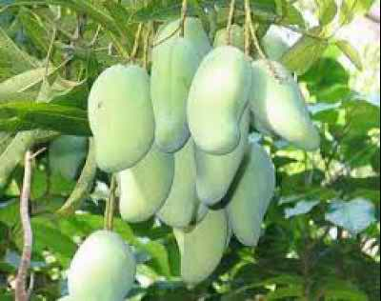
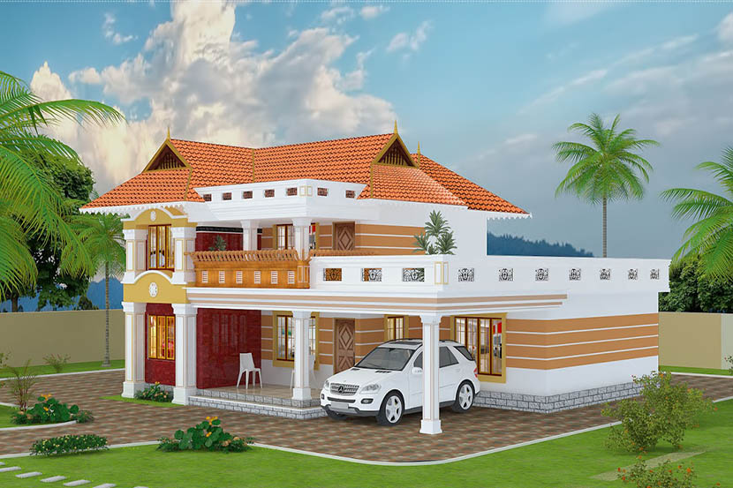

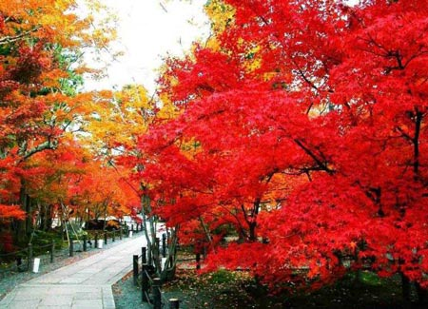
বাড়ির কাজ
একটি ট্রাপিজিয়ামের সমান্তরাল বাহুদ্বয়ের দৈর্ঘ্য যথাক্রমে
31 সে.মি. ও 11 সে.মি. এবং অপর বাহু দুইটির দৈর্ঘ্য যথা-
ক্রমে 10 সে. মি. ও 12 সে.মি. । এর ক্ষেত্রফল নির্ণয় কর ।

Slide 12
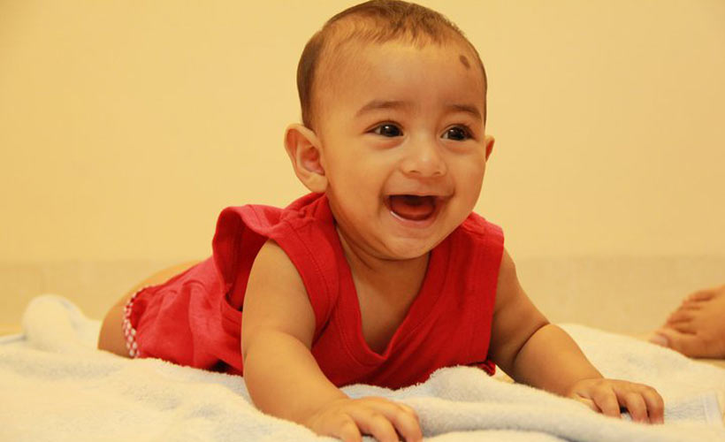



আল্লাহ হাফেজ
ধন্যবাদ

